Slide 1
Методе рада
Студенти:
Александра Христов
Александра Веселиновић
Професор:
Валентина Костић

Slide 2
Реч метода (methodos) је грчког порекла и значи начин, пут, поступак којим се долази до неког постављеног циља или задатка.
Метода је одабрани пут или поступак усвајања математичких појмова кроз организовану заједничку активност васпитача и деце.

Slide 3
Специфичност математике као науке, а самим тим и развијање математичких појмова одликује апстрактност математичких објеката, логичка строгост, широка применљивост, специфична математичка терминологија и симболички језик. Из ове специфичности произилази специфичност метода које се користе при извођењу активности деце на усвајању математичких појмова.

Slide 4
По степену ангажовања васпитача и деце класификација метода је следећа:
Методе код којих је активност васпитача израженија:
Метода усменог излагања
Демонстративна метода
Илустративна метода
Методе код којих су ангажована деца и васпитач:
Метода разговора
Метода решавања проблема
Методе где су деца активнија од васпитача:
Проналазачка
Игра као начин самосталног учења деце

Slide 5
Према извору сазнања класификација метода дели се на:
Вербално – текстуалне методе (методе усмене и писане речи)
Илустративно – демонстративне методе (извори: предмети, слике...)

Slide 6
Метода усменог излагања код активности са децом користи се у облику показивања, објашњавања, описивања, давања упутства, причања... Описивањем се исказују најважније појединости појмова, релација, садржаја. Математички појмови описују се помоћу модела, цртежа, предмета. У процесу формирања појма „правоугаоник“ васпитач показује и описује предмете правоугаоног облика: лист папира, врата, табла... Сви ти предмети разликују се по боји, материјалу, величини, намени, али имају заједнички правоугаони облик. Васпитач се мора држати правила да не саопштава деци оно до чега могу сама да дођу разним активностима.

Slide 7
Демонстративна метода заузима централно место при формирању матемаичких појмова. Демонстрација подразумева манипулацију реалним предметима у циљу давања информација деци. Средства за демонстрацију морају бити усклађена узрасту деце, предмети морају бити довољно велики и уочљиви, са израженим особинама које дете треба да уочи (облик, дужина, број елемената...). Присуство деце не треба да се сведе на посматрање, већ треба и она да учествују. Значај демонстративне методе огледа се у томе што се деца оспособљавају да посматрају, уочавају, упоређују.

Slide 9
Илустративна метода допуњава демонстративну и подразумева давање информација преко графичких илустрација (цртежа, слика, апликација и другог графичког материјала). Да би дете схватило ма који природни број користе се такозване „бројевне слике“. При коришћењу ових метода све радње морају бити пропраћене речима.

Slide 10
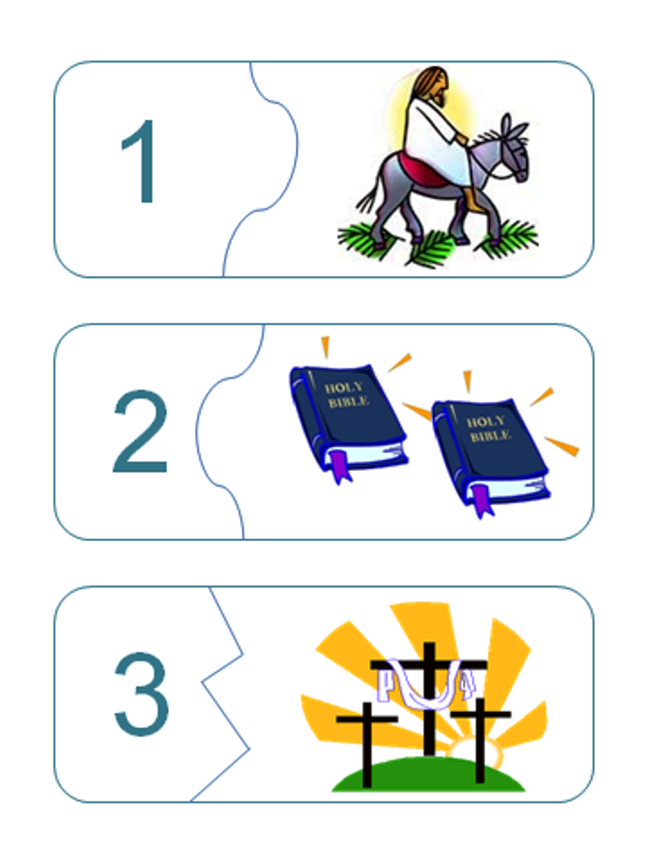
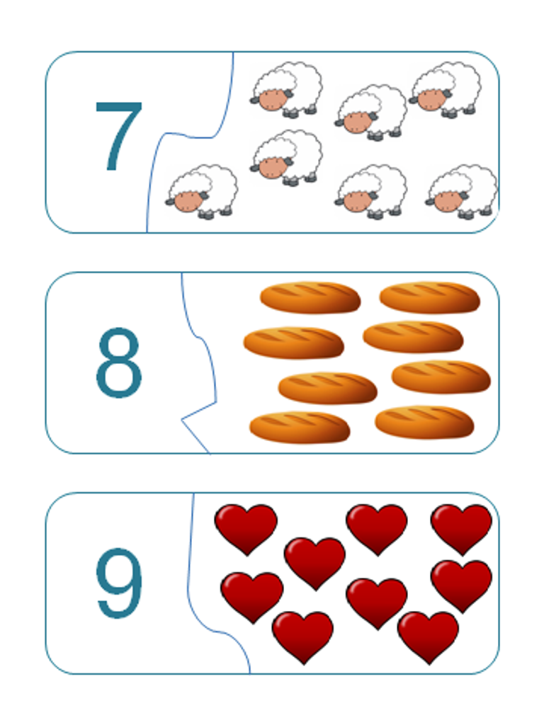

Slide 11
Метода разговора подразумева вођење разговора са децом у циљу подстицања на размишљање. Добро постављена питања и примедбе изазивају код деце већу концентрацију и пажњу, а закључивање деце је усмерено у жељеном правцу. Питања која васпитач упућује деци, захтевају откривање скривеног, тражење непознатог, разјашњавање нејасног, исправљање погрешног, откривање другог начина и пута, решавања проблема итд. Није добро ако питања сугеришу одговор и од деце траже мало или нимало умни напор. Она морају бити кратка,јасна, прецизна, упућена свима и постављана онда када је пажња обезбеђена. Децу у току одговора не треба прекидати, већ их пустити да кажу шта желе, а затим, ако је потребно васпитач исправља нетачан одговор и саопштава тачан у најкраћем облику.

Slide 12
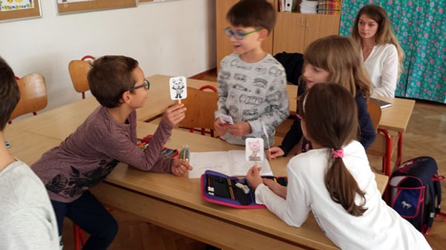

Slide 13
Метода решавања проблема спада у методе које највише стимулишу дечји развој. Дете се ставља у проблемску ситуацију која га тера да открива путеве и начине решавања проблема. На тај начин деца покушавају да математички и логички размишљају и изграђују сопствене путеве и моделе које примењују у сличнм ситуацијама. Кроз те активности дете развија мишљење, расуђивање, закључивање, машту и друге мисаоне операције.

Slide 14
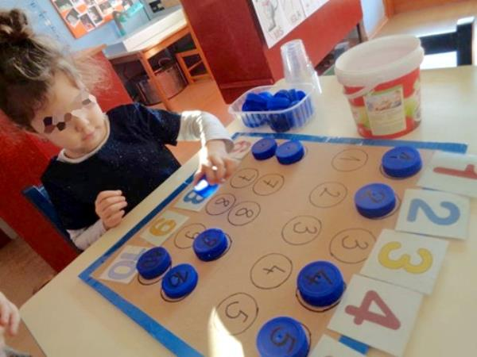

Slide 15
Проналазачка метода је такав начин рада са децом где садржај активности изазива код деце емоције за проналажење нових или сличних сазнања. На пример, од деце се захтева да допуне, да цртају оно што недостаје, да реше лавиринт, загонетку, да пронађу логичке блокове исте дебљине, величине, боје, материјала и облика...

Slide 16
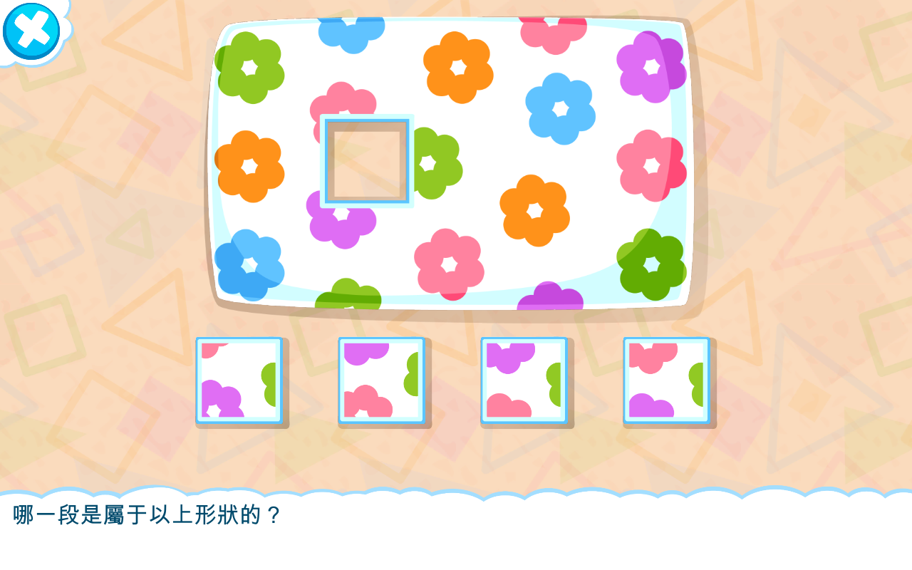

Slide 17
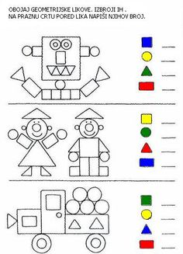

Slide 18
Игра као начин самосталног учења деце има предност у односу на друге методе, она омогућава детету да учи на свој начин и при томе се максимално ангажује и активно сарађује са другом децом. Игру, уколико се свесно и организовано користи, можемо сматрати основном методом и обликом учења. У игри деца уче да се конценртишу, да теже једном циљу, без обзира на тешкоће, покренута жељом да буду као одрасли. Кроз игру деца стичу знања, не само о свету који их окружује, већ и о себи, својим способностима и могућностима. Ова метода омогућава детету да учи на њему најпримеренији начин. Дете активно сарађује са вршњацима и одраслима. Игра је за дете истраживање.
У почетном математичком образовању користе се игре са разноврсним математичким садржајима, треба убацити геометријске облике, бројеве, величине и просторне релације. Васпитач бира погодне играчке које су богате математичким мотивима и садржајима.

Slide 19
Такве играчке су домине, не љути се човече, лавиринт, логички блокови итд. Играчке треба бирати да се могу користити у више варијанти или више нивоа, које подстичу прелаз од једнставних ка сложенијим нивоима интелектуалних активности детета. У игри су деца активна, спонтана, креативна. Игра мора бити занимљива, али не прелака за дете. Васпитач мора обезбедити услове да дете кроз игру максимално учи и развија своје способности.

Slide 20
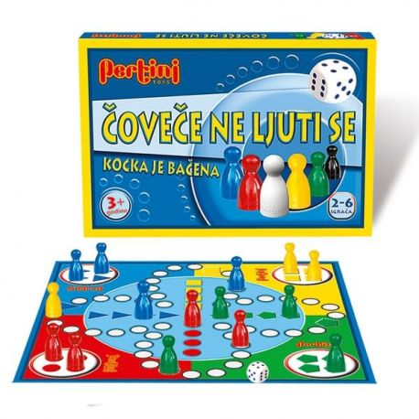

Slide 21
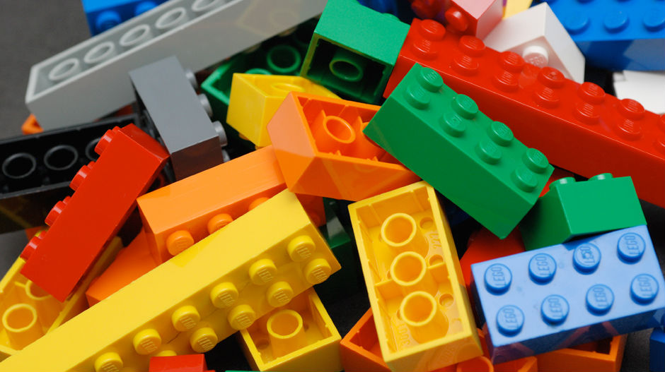

Slide 22
Дидактичке игре су игре са унапред постављеним циљем и задацима. У области развијања математичких појмова треба да буду тако конципиране и усмерене да подстичу интелектуалну активност детета. Траже дужу концентрацију и усмерену пажњу у току игровне активности. У циљу постизања успеха у току игре, она захтева памћење, познавање и уважавање садржаја игре.
Дидактичке игре, под условом да су добро организоване, подстичу развој самоконторле, правилног резоновања, брзог и адекватног интелектуалног реаговања.
Свака дидактичка игра има своју структуру, садржај, правила, смењивање активности и броја учесника. Важно је и да се правилно одабере време, место одвијања игре, као и да се одмери учешће васпитача у игри.

Slide 23
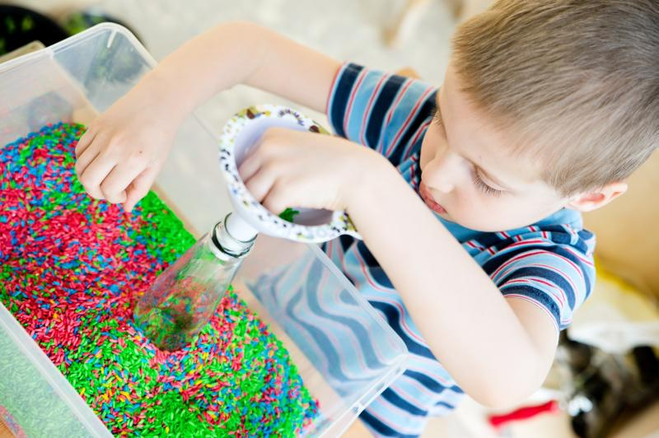

Slide 24
Хвала на пажњи!

